Slide 1
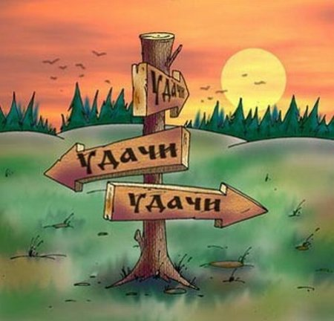
СВОЯ ИГРА
УЧАСТНИКОВ КОНКУРСА ПРЕДСТАВЛЯЮТ ОБУЧАЮЩИЕСЯ
ПО СПЕЦИАЛЬНОСТИ
КАМЕНЩИК-МОНТАЖНИК-СВАРЩИК

Slide 2
СВОЯ ИГРА
5
10
15
20
25
ИНСТРУМЕНТЫ
5
10
15
20
25
КАМЕННЫЕ РАБОТЫ
СВАРОЧНЫЕ РАБОТЫ
5
10
15
20
25
ТЕХНИКА БЕЗОПАСНОСТИ
5
10
15
20
25
КОНСТРУКТИВНЫЕ
ЭЛЕМЕНТЫ ЗДАНИЙ
5
10
15
20
25

Slide 3
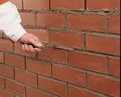
ИНСТРУМЕНТЫ ЗА 5
Назовите инструмент каменщика, предназначенный для уплотнения раствора
расшивка

Slide 4
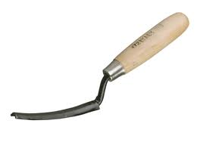
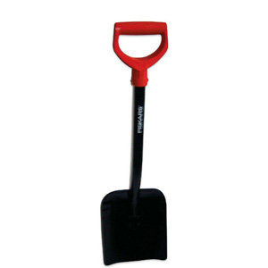
ИНСТРУМЕНТЫ ЗА 10
рабочие инструменты каменщика
кельма, растворная лопата,
молоток-кирочка, расшивка

Slide 5
ИНСТРУМЕНТЫ ЗА 15
Перечислить контрольно-измерительные
ИНСТРУМЕНТЫ каменщика
уровень, правило ,отвес, угольник, шнур-причалка,
складной метр, рулетка

Slide 6
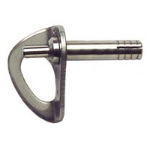
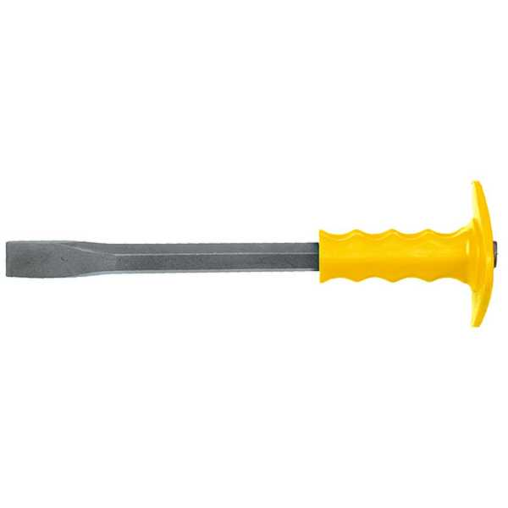
ИНСТРУМЕНТЫ ЗА 20
Инструмент, предназначенный
для пробивки борозд
И гнезд В ЖЕЛЕЗОБЕТОННЫХ конструкциях
шлямбур, скарпель

Slide 7
ИНСТРУМЕНТЫ ЗА 25
Приспособление, служащее для закрепления электрода
и сварочного провода,
подводящего электрический ток
электродержатель

Slide 8
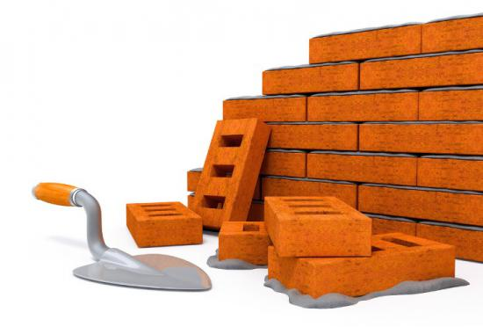
Каменная кладка за 5
Как называется последний кирпич
укладываемый в арку
замок

Slide 9
Каменная кладка за 10
Назовите толщину стены в 3 кирпича в мм
770 мм

Slide 10
Каменная кладка за 15
Назовите толщину
вертикального шва
10 мм

Slide 11
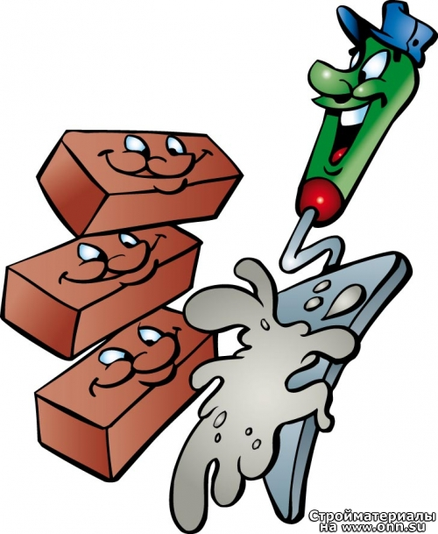
Каменная кладка за 20
системы перевязки швов
однорядная, многорядная,
трехрядная

Slide 12
Каменная кладка за 25
Как называется
крайний ряд
со стороны фасада
наружная верста

Slide 13
Конструктивные элементы здания за 5
конструктивный элемент,
разделяющий объем здания на этажи
перекрытие

Slide 14
Конструктивные элементы здания за 10
Как иначе называются
общежития, гостиницы, пансионаты
Общественные здания

Slide 15
Конструктивные элементы здания за 15
Конструкция, завершающая здание и
защищающая его от внешней среды
крыша

Slide 16
Конструктивные элементы здания за 20
конструктивные элементы, составляющие
подземную часть здания
фундамент
и стены подвалов

Slide 17
Конструктивные элементы здания за 25
Назовите постройки
технического назначения
сооружения, мосты, шлюзы,
транспортные галереи

Slide 18
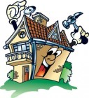
Техника безопасности за 5
средства индивидуальной защиты
очки, маска, костюм х/б,
брезент, рукавицы

Slide 19
Техника безопасности за 10
величина зазора между настилом лесов и
плоскостью стены
50 мм

Slide 20
Техника безопасности за 15
величина напряжения,
питающего стационарный светильник
местного освещения.
не выше 36 В

Slide 21
Техника безопасности за 20
Что обозначает знак
Запрет перемещения
грузов краном

Slide 22
Техника безопасности за 25
Требования к электроустановкам
при сварочных работах
должны быть заземлены

Slide 23
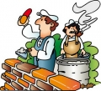
Сварочные работы за 5
По положению в пространстве
швы разделяют на...
нижние, вертикальные,
горизонтальные и потолочные

Slide 24
Сварочные работы за 10
При длине шва до 300 мм
сварку ведут…
в одном направлении

Slide 25
Сварочные работы за 15
Когда применяют многослойные
наложение шва
в несколько проходов?
при сварке толстолистовой стали
с У-образной
И Х-образной разделкой кромок

Slide 26
Сварочные работы за 20
Сколько % должна составлять
прихватка
от длины монтажного шва
10 %

Slide 27
Сварочные работы за 25
При выполнении каких швов
необходимо
уменьшить сварочный ток
на 10 %- 20 %.
потолочных и вертикальных

Slide 28
Сварочные работы за 5

